Slide 1
El juego de la vida
Ignacio Talavera Cepeda - 100383487

Slide 2
1.¿Qué es Life?
Autómata celular
Por John H. Conaway (1937-2020)
Lanzado en 1970 como pasatiempo matematico
Muy popular, implicaciones en muchos campos

Slide 3
Un poco de historia
Conway estudia y se doctora en matemáticas en Cambridge, aunque se cambiaría a Princeton.
Director de la cátedra von Neumann 1986-2020.
Además de Life: secuencia Look-and-say y regla Doomsday
Motivado por el nuevo campo de AC, comienza a experimentar con ellos como pasatiempo. Publica Life en 1970 en Scientific American, en la sección de pasatiempos matemáticos.

Slide 4
¿Cómo funciona Life?
Cualquier célula viva con menos de dos células vecinas vivas muere, por soledad.
Cualquier célula viva con dos o tres células vecinas se mantiene viva.
Cualquier célula viva con más de tres células vecinas muere, por sobrepoblación.
Cualquier célula muerta exactamente tres células vecinas vivas vive, por nacimiento.

Slide 5
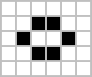
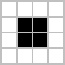
Patrones y estructuras relevantes
Unidades estáticas
Estructuras que no cambian entre generaciones.
Osciladores
Siguen un ciclo cerrado, tras varias generaciones vuelven a su estado inicial y repiten el proceso.
Naves
Capaces de moverse por el mapa conservando la mayor parte de su integridad.
.

Slide 6
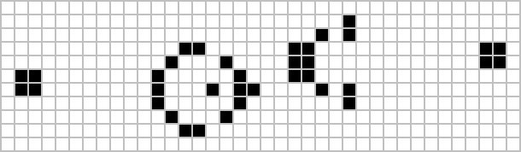
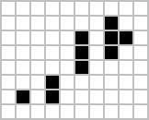
Conjetura de Conway
"No se puede crear una estructura capaz de crecer indefinidamente, debe existir algún límite superior tras el cual las estructuras colapsen”
Gospel Glider Gun, Bill Gospel et al., noviembre de 1970
Patrón mínimo capaz de crecer indefinidamente, 1997

Slide 7
2.Computación en Life
Puertas lógicas basadas en estructuras
Máquinas de Turing
Condición de Turing Completo
No decibilidad

Slide 8
Puertas lógicas
AND, OR y NOT
Fueron las primeras en ser desarrolladas. Se basan en las propiedades de los gliders, los cuales pueden ser disparados a una figura en concreto y influir en su comportamiento.

Slide 9
Máquinas de Turing
Se llegaron a autómatas finitos
Rendell creo una MT de cinta finita en 2001
Chapman consiguió una MRM, equivalente a una MT universal, en 2002.
Las primeras MTs estaban limitadas al hardware de la época, pero quedo demostrado que Life era un entorno Turing completo.

Slide 10
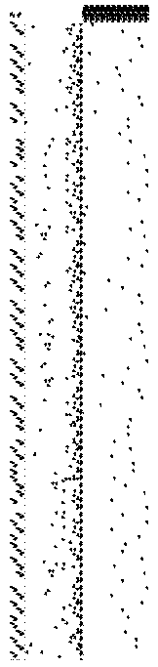
Escala 1/32
Use big image.

Slide 11
No decibilidad
A través de las Máquinas de Turing
Al ser Life Turing completo, y con el problema de la parada, se demuestra la no-decibilidad igual que con una MT.
A través de los Autómatas Celulares
Teorema de Rice. Se reduce el problema a su nilpotente, utilizando conjuntos no limitados. Así se consigue demostrar que todas sus propiedades son no dedicibles.

Slide 12
3.Impacto de Life
Variaciones de Life y Life-likes
Comunidad

Slide 13
Life-likes y variaciones de Life
Life sería B3/S23, puesto que una celda nace (Born) si tiene tres celdas vivas o más a su alrededor, sobrevive (Survive) si tiene dos o tres celdas vivas a su alrededor, y muere en el resto de situaciones. Hay 2^18posibles juegos Life-like.
 | Nombre | Descripción
B1357/S1357 | Replicator | Todos los patrones son reemplazados por copias
B2/S | Seeds | Todos los patrones reviven tras morir
B3/S012345678 | Life without death | Celdas vivas nunca mueren

Slide 14
Comunidad alrededor de Life
Primera implementación en ALGOL, 1970
Programado en todos los lenguajes
Golly: referente multiplataforma y open-source
Easter egg en Google
ConwayLife como punto de encuentro

Slide 15
¡Gracias!
¿Alguna pregunta?
Memoria, simulador y enlaces de interés en https://github.com/ignacioct/GameOfLife

